Slide 1


Slide 2
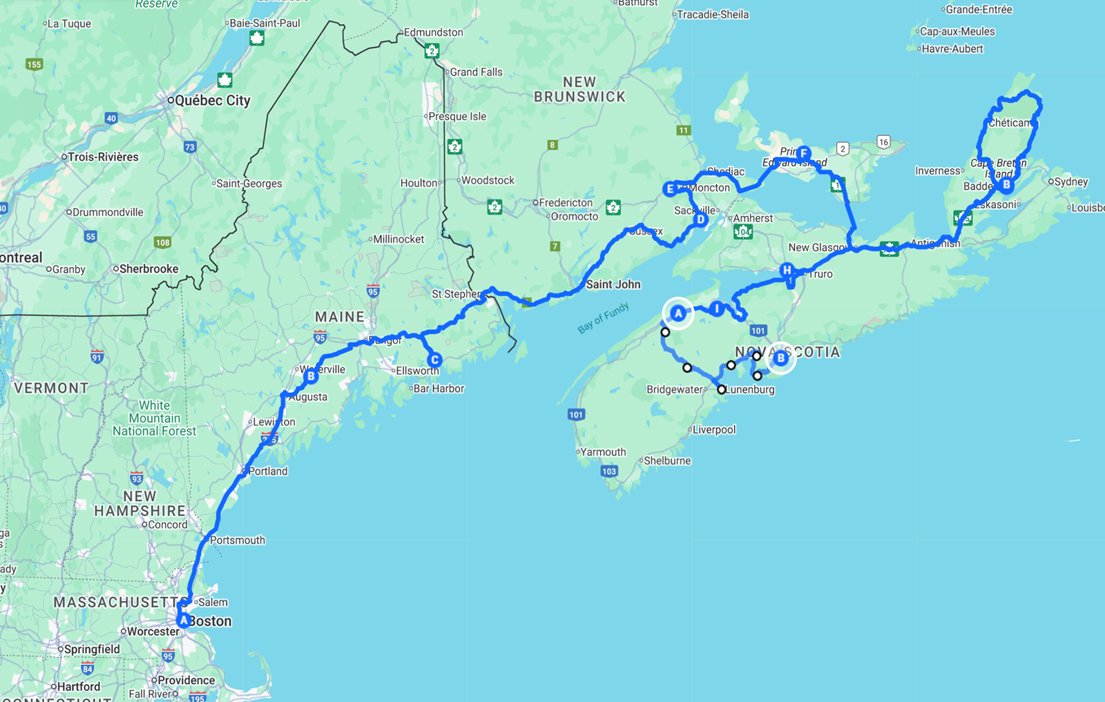


Halifax
Imkereien

Slide 3

Leistungen:
Transferfahrten im modernen Gerber-Reisebus ab Roggwil zum Flughafen und zurück
Hin- und Rückflug
Reisebegleitung durch Heinrich Leuenberger
Schweizer Chauffeur und Reiseleiter ab der Schweiz
Rundreise gemäss Programm im modernen Reisebus
Durchgehend örtliche deutschsprachige Reiseleitung
Besuch der Imkereien gem Programm
13 x Übernachtung inkl. Frühstück
Nicht im Preis inbegriffen:
Trinkgelder vor Ort
Alle optionalen Programmpunkte
Einreisedokumente USA / Kanada
Land > USA / Kanada
Währunng > Dollar
Reisedokumemnte > gültiger Reisepass
Preis: pro Pers. Im Doppelzimmer CHF 5999.—
Einzelzimmer: CHF 8340.—
Weitere Auskunft:
Heinrich Leuenberger 079 200 07 35
Ernst Gerber AG Roggwil 062 916 50 50

